Slide 1
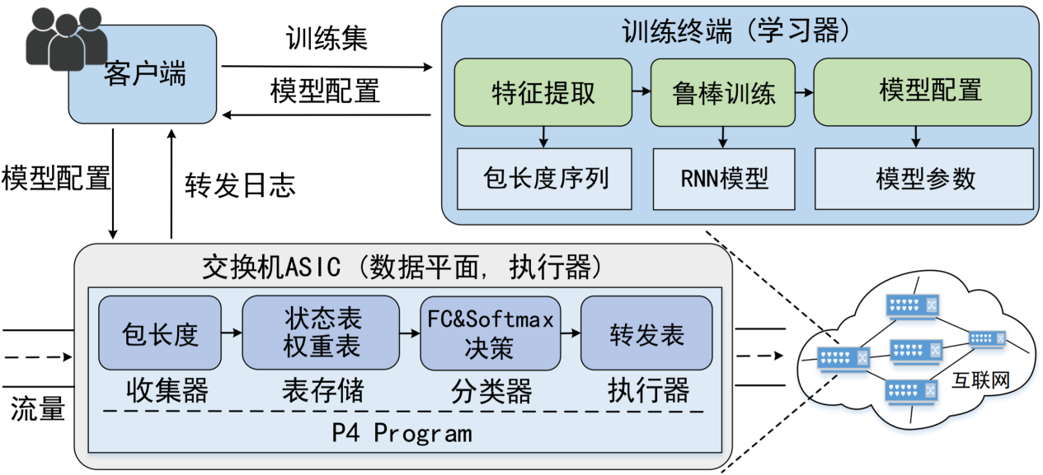
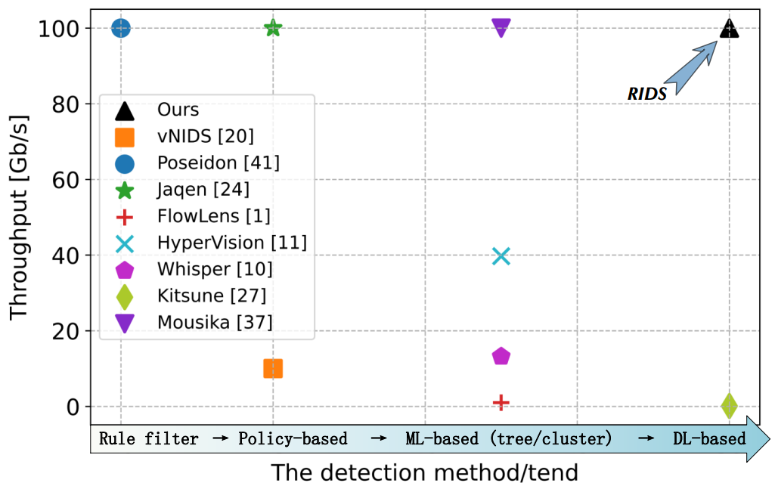
二
代表成果：支持软硬件优化的网络通信技术
1
硬件层面：基于可编程交换机的DNN模型部署
DNN模型是非凸的且非线性的，其推理过程涉及大量矩阵乘法计算，但数据平面计算能力受限。设计一种硬件的协同设计方法，将DNN卸载到可编程交换机数据平面中，实现网内模型部署。
可编程交换机的ML模型部署架构
系统目标：同时满足分析能力需求、高性能/带宽
结合实时特征提取，设计三元矩阵的矩阵运算转换，硬件激活，状态表解耦等组件，实现每个端口100Gbps，纳秒级时延。
RIDS：Towards Advanced Intrusion Detections via RNN Model and Network Dataplane Co-designed Approaches. INFOCOM 2024（CCF-A会议）

